Slide 1
KEHOP-1.2.0-15-2016-00018 „Megyei Klímastratégia és Megyei Éghajlatváltozási Platform létrehozása Fejér megyében” NYITÓKONFERENCIA
Kígyóssy Gábor területfejlesztési munkatárs, vezető tervező, Platform Titkársága
Székesfehérvár, 2017. szeptember 26.

Slide 2
KEHOP—1.2.0-15-2016-00018 projekt
A Fejér Megyei Közgyűlés a 2016. februári ülésén döntött a „KEHOP-1.2.0. Klímastratégiák kidolgozásához kapcsolódó módszertan és kapacitásfejlesztés, valamint szemléletformálás” című felhívás kapcsán a „Megyei Klímastratégia és Megyei Éghajlatváltozási Platform létrehozása Fejér Megyében” című projekt elindításáról.
A projekt fő célja a klímaváltozás mérséklése mellett a klímaváltozáshoz való alkalmazkodással kapcsolatos cselekvési irányok meghatározása; a megyei társadalmi, gazdasági szereplők (lakosság, közintézményi és vállalkozói kör) érzékenyítése a klímaváltozásokkal kapcsolatos kihívásokra, valamint a szükséges helyi intézkedések, beavatkozási irányok közös meghatározása és hatékony végrehajtásuk elősegítése.

Slide 3
A projekt időtartama, ütemezése, indikátorai
A projekt megvalósításának tervezett időtartama:
2016. szeptember 1. – 2018. február 28. (18 hó)
A projekt tervezett ütemezése:
1-8 hónap: megalakult a Fejér Megyei Éghajlatváltozási Platform
9-14 hónap: elkészült a Fejér megyei klímastratégia egyeztetési változata
14-18 hónap: lebonyolításra kerülnek a szakmai rendezvények és elfogadásra kerül a megyei klímastratégia
fenntartás: 5 évig (Platform működtetése)
A projekt eredményei: 2 konferencia,3 workshop, 4 figyelemfelkeltő akció, 1 Megyei Éghajlatváltozási Platform létrehozása és működtetése, 1 db, a Közgyűlés által elfogadott megyei klímastratégia
Vállalt indikátor: 2000 fő: a megye Klíma-alkalmazkodással kapcsolatos szemléletformálási akciókban aktívan résztvevők száma

Slide 4
A projekt mérföldkövei
1. mérföldkő – Projektfejlesztés (2016. szeptember 1. – 2017. február 28.): Megvalósíthatósági tanulmány készítése, Projektmenedzsment szervezet felállítása, (Köz)beszerzések előkészítése
2. mérföldkő - Tudásmegosztás, Fejér Megyei Éghajlatváltozási Platform létrehozása (2017. január 1. – 2017. április 28.)
3. mérföldkő - Megyei klímastratégia térségi szereplők bevonásával történő kidolgozása (2017. március 1. – 2017. október 30.)
A tevékenység keretében a Klímabarát Települések Szövetsége által kidolgozott módszertan alapján, a projekt megvalósítás kezdetétől a megyei szereplők aktív bevonásával megyei klímastratégiák kidolgozására kerül sor, amelyek a klímaváltozás mérséklése mellett kiemelt hangsúlyt fektet a klímaváltozáshoz való alkalmazkodással kapcsolatos cselekvési irányok meghatározására is.

Slide 5
A projekt mérföldkövei
4. mérföldkő – Fejér Megyei Klímastratégia elfogadása
(2017. november 1. – 2018. február 28.)
A megyei klímastratégia formailag önálló dokumentumként, vagy egyéb megyei szintű tervdokumentum részeként jelenik meg a módszertani útmutatóban foglaltaknak megfelelően. A megyei klímastratégiát a projekt szakmai zárása körében a megyei közgyűlés fogadja el, melyet követően az elfogadott klímastratégia Útmutatóban foglalt elvárásoknak való megfelelőségét a Klímabarát Települések Szövetsége által kiadott igazolással kívánjuk alátámasztani.

Slide 6
A projekt mérföldkövei
5. mérföldkő - Klímastratégiák elkészítéséhez és megismertetéséhez kapcsolódó rendezvények (2017. március 1. – 2018. február 28.)
A megyei klímastratégia kidolgozásához kapcsolódóan a megyei szereplők (pl.: települési önkormányzatok, érintett állami szakigazgatási szervek, felső- illetve középfokú oktatási intézmények, megyei vállalkozói szféra képviselői, civil szervezetek stb.) részvételével megvalósuló rendezvények kerülnek megszervezésre (2 db konferencia, 3 db workshop, 4 db figyelemfelkeltő akció).
6. mérföldkő - Projekt fizikai befejezése, a záró elszámolás
Az utolsó mérföldkő a projekt fizikai befejezése: 2018. febr. 28. (a záró elszámolás benyújtása meg kell, hogy történjen a projektkezdéstől számított 18 hónapon belül).

Slide 7
A Fejér Megyei Éghajlatváltozási Platform feladata, ülései
A projekt keretében 2017. április 26-án megalakult a Fejér Megyei Éghajlatváltozási Platform, melynek főbb feladatai: a klímaváltozással kapcsolatos hírek, fejlesztési lehetőségek helyi szereplők számára történő eljuttatása, továbbá a helyi klímaváltozással, a klímaváltozás mérséklésével, az ahhoz történő alkalmazkodással kapcsolatos fejlesztési igények, jó gyakorlatok felmérése és összehangolása, széles körű megismertetése, online szaktanácsadás biztosítása, rendszeres kapcsolattartás és együttműködés a Klímabarát Települések Szövetségével. A Platform tevékenysége szorosan kapcsolódik a megyei klímastratégiák kidolgozásához, de elsődleges célja a megyei döntéshozók és a közvélemény klímaváltozással kapcsolatos ismereteinek bővítése, az e témakörhöz köthető tevékenységek megyei szintű koordinálásának, a klímaváltozással kapcsolatos szakmai kommunikáció feltételeinek a hosszú távú biztosítása.

Slide 8
Fejér Megyei Éghajlatváltozási Platform
A Fejér Megyei Éghajlatváltozási Platformnak a projekt megvalósítása alatt (2018. február 28-ig) legalább negyedévente, az ötéves fenntartási időszak alatt legalább évente egyszer kell üléseznie (a Platform eddig két ülést tartott, a következő ülése októberben lesz).
A platform szakmai koordinációs és konzultációs feladatait a Fejér Megyei Önkormányzati Hivatal keretében működő Titkárság látja el (pl. ülések megszervezése, adminisztrálása, hírlevelek küldése, tudásmegosztás, tanácsadás stb.).

Slide 9
Platformtagok
A felhívás alapján a megyei éghajlatváltozási platformot legalább az alábbi szereplők bevonásával kellett létrehozni:
Magyar Kereskedelmi és Iparkamara megyei képviselője
Nemzeti Agrárkamara megyei képviselője
Nemzeti Pedagógus Kar megyei képviselője
Magyar Tudományos Akadémia regionális kutatóintézetének vagy regionális bizottságának képviselője
Megyei felsőoktatási intézmények képviselője
Környezetvédelmi, energetikai tevékenységű helyi civil szervezetek megyei képviselője
Megyei Közgyűlés képviselője
Klímabarát Települések Szövetségének képviselője
A fenti szervezeteken túl a környezet- és természetvédelmi, vízügyi hatóságot is felkértük platformtagnak, de további tagok csatlakozására is van lehetőség.

Slide 10
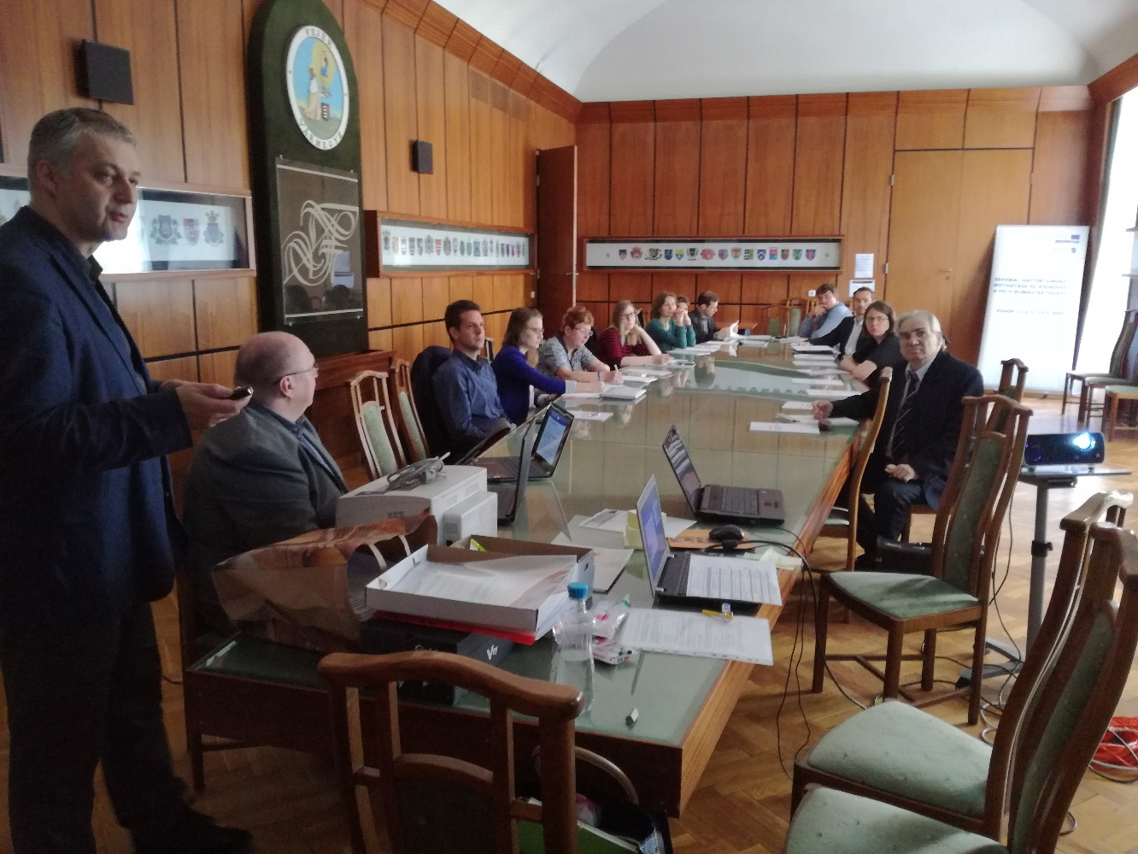
A Platform számára szervezett szakmai programok
A Fejér Megyei Éghajlatváltozási Platform tagjai részére a Klímabarát Települések Szövetsége szervezésében 2 napos klímavédelmi szakmai képzés volt a Megyeházán, 2017. május 4-5-én.

Slide 11
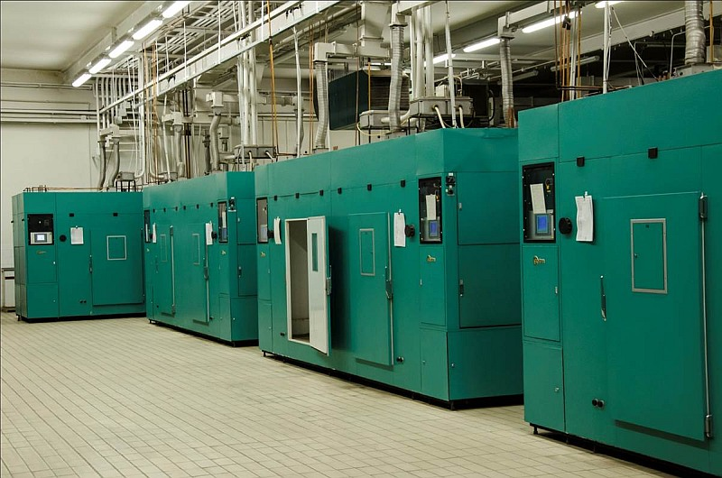
A Platform számára szervezett szakmai programok
- A platformtagok szakmai napon vettek rész 2017. június 27-én, Martonvásáron, az MTA Agrártudományi Kutatóközpont Mezőgazdasági Intézetében, melyen a Kutatóintézet klímavédelmi célú kutatási eredményeit és a Fitotron berendezéseit ismerhették meg.

Slide 12
A klímaváltozással kapcsolatos szemléletformáló akciók szervezése
2 konferencia résztvevői: önkormányzatok, egyetemek, civil szervezetek, meghatározó vállalkozások, fejlesztési tanácsok munkaszerv.)
első konferencia (2017. szeptember) célja: a résztvevők érzékenyítése a klímaváltozással kapcsolatos problémakörre, igényfelmérés, ötletgyűjtés a stratégiához
második konferencia (2018. január) célja: az elkészült megyei klímastratégia tervezetének megvitatása, véleményeztetése, cselekvési alternatívák

Slide 13
A klímaváltozással kapcsolatos szemléletformáló akciók szervezése
3 Workshop (2017. november) résztvevői: önkormányzatok, oktatási intézmények, egyéb meghatározó önkormányzati intézmények, vállalkozások képviselői)
- A min. félnapos workshop célja: a helyi klímaváltozási szempontok, alkalmazkodási, ill. cselekvési lehetőségek megismertetése a megyei klímastratégia ismertetésén túl.
4 figyelemfelkeltő akció: (2017. szept-okt.): a lakosság részére, a klímaváltozás várható hatásairól, lehetséges cselekvési irányokról, a lakosság klímaadaptációs szerepéről, min. 2000 fő aktív elérésével, önálló vagy térségi rendezvény részeként.

Slide 14
A figyelemfelkeltő akciók tervezett helyszínei, időpontjai
Az aktív elérések száma és azok elérésének alátámasztása:
A rendezvényekkel legalább 2000 fő aktív elérését szükséges igazolni.
Térségi rendezvényhez kapcsolódóan az alábbi aktív eléréseket teljesítettük, klímavédelmi témájú kérdőívek kitöltetésével:
Az Őszi Etyeki Piknikhez kapcsolódva (2017. szeptember 2-3.): 120 fő aktív elérést.
- Az Enyingi Városnaphoz kapcsolódva (2017. szeptember 9-10.): 95 fő aktív elérést.
- A Székesfehérvári Lecsófőző Vigassághoz kapcsolódva (2017. szeptember 16.): 161 fő aktív elérést sikerült teljesíteni.
- A Móri Bornapokhoz kapcsolódva (2017. október 5-8.): legalább 100 fő aktív elérést tervezünk (a Megyei Önkormányzat által képviselt standon).

Slide 15
Figyelemfelkeltő akciók, óvodai-iskolai pályázatok
A megye óvodái és általános iskolái körében meghirdetett rajzpályázattal legalább 250 pályamű (tervezetten 50 intézmény, intézményenként 5 db pályamű) beérkezésével tervezünk, mely szintén aktív elérés.
A középiskolák tanulói körében meghirdetett klímavédelmi fotópályázaton legalább 250 pályamű (tervezetten 50 intézmény, intézményenként 5 db pályamű) beérkezésével tervezünk.
A középiskolák tanulói körében a Magyar Innováció és Hatékonyság Nonprofit Kft. által létrehozott és üzemeltetett Virtuális Erőmű Program által országosan meghirdetett „Az év diák energiahatékonysági menedzsere” c. program megyei pályázata

Slide 16
A megyei klímastratégia készítését elősegítő dokumentumok
EU-s, országos szintű dokumentumok:
Pl. Az ENSZ Éghajlatváltozási Keretegyezménye és Kiotói Jegyzőkönyv, EU 2013-ban elfogadott Éghajlatváltozási Stratégiája, EU 2020 stratégia, Nemzeti Éghajlatváltozási Stratégiák (NÉS-1, NÉS-2), Nemzeti Energiahatékonysági Cselekvési Terv, Nemzeti Fenntartható Fejlődési Keretstratégia 2012-2024, Nemzeti Energiastratégia, Magyarország Megújuló Energia Hasznosítási Cselekvési Terve, Nemzeti Környezetvédelmi Program, Nemzeti Természetvédelmi Alapterv, Országos Hulladékgazdálkodási Terv, Vízgyűjtő-gazdálkodási tervek, Nemzeti Vízstratégia, Víz Keretirányelv, Nemzeti Erdőstratégia, Nemzeti Tájstratégia …stb.
Nemzeti Alkalmazkodási Térinformatikai Rendszer

Slide 17
A megyei klímastratégia készítését elősegítő dokumentumok
Megyei, térségi, települési szintű dokumentumok
Megvalósíthatósági tanulmány (2017. február)
Módszertani útmutató megyei klímastratégiák kidolgozásához (KBTSZ, 2017. március)
Fejér megye éghajlati sérülékenység-elemzése a megyei klímastratégia tervezés módszertani támogatására (KBTSZ, 2017. április)
FMÖ területfejlesztési és területrendezési anyagai (Fejér Megyei Területfejlesztési Koncepció, Fejér Megyei Területfejlesztési Program, ITS, ITP, Fejér Megyei Területrendezési Terv)
Térségi, települési szintű szakági anyagok (pl. Székesfehérvár Középtávú Energiastratégiája, stb.)

Slide 18
Fejér megye éghajlati sérülékenység-elemzése a megyei klímastratégia tervezés módszertani támogatására (KBTSZ, 2017. április)
Fejér megye klímaváltozáshoz kapcsolódó veszélyeztetettségét nyolc tématerület segítségével vizsgálták.
A nyolc terület közül háromban magas a megye érintettsége: hőhullámok általi többlethalálozás, viharok általi veszélyeztetettség, aszályveszélyeztetettség.
további öt kategóriában pedig közepes: villámárvíz veszélyeztetettség, ivóvízbázisok veszélyeztetettsége, természeti értékek veszélyeztetettsége, erdők sérülékenysége, turizmus veszélyeztetettsége.
Ezek alapján a megye veszélyeztetettsége az országos átlagtól nem tér el.

Slide 19
Fejér megye éghajlati sérülékenység-elemzése
A hőhullámok általi többlethalálozás esetében az egész ország területét - így Fejér megyét is - a magas veszélyeztetettségi kategóriába sorolták, tekintve, hogy a halálozások száma várhatóan mindenhol növekedni fog.
Fejér megye lakóépületeinek viharok általi veszélyeztetettsége valamivel az országos átlag felett van. Ugyanakkor a megyére egyaránt jellemzőek a kevésbé veszélyeztetett lakótelepi házak és 1990 után épült otthonok, illetve az elavult, felújítatlan, alapvetően a falvakra jellemző családi házak, melyek a szélkárra jóval érzékenyebbek.
Aszályveszélyeztetettség szempontjából Fejér megye országos viszonylatban a sérülékenyebb megyék közé tartozik. A mérsékelten sérülékeny részek északon, a nagymértékben sérülékeny területek a megye déli részén találhatóak, míg a megye középső részei nem számítanak sérülékeny területeknek.

Slide 20
Következő események
Klímaplatform ülés: 2017 október
Műhelymunkák (3 db): 2017 november
Klímastratégia közgyűlés általi elfogadása: 2018 január

Slide 21
Köszönöm a figyelmet!
KÍGYÓSSY Gábor
területfejlesztési munkatárs, vezető tervező, Platform Titkársága
Fejér Megyei Önkormányzati Hivatal
Cím: 8000 Székesfehérvár, Szent István tér 9.
Mobil: +36 20 248-6331
E-mail: kigyossy.gabor@fejer.hu
www.fejer.hu

